Slide 1
SCENA 3D
INSEGUIMENTO NELLO SPAZIO
Corso di Computer Graphics A.A. 2022/2023 - Elaborato 2
Riccardo Alni - alni.riccardo@studio.unibo.it

Slide 2
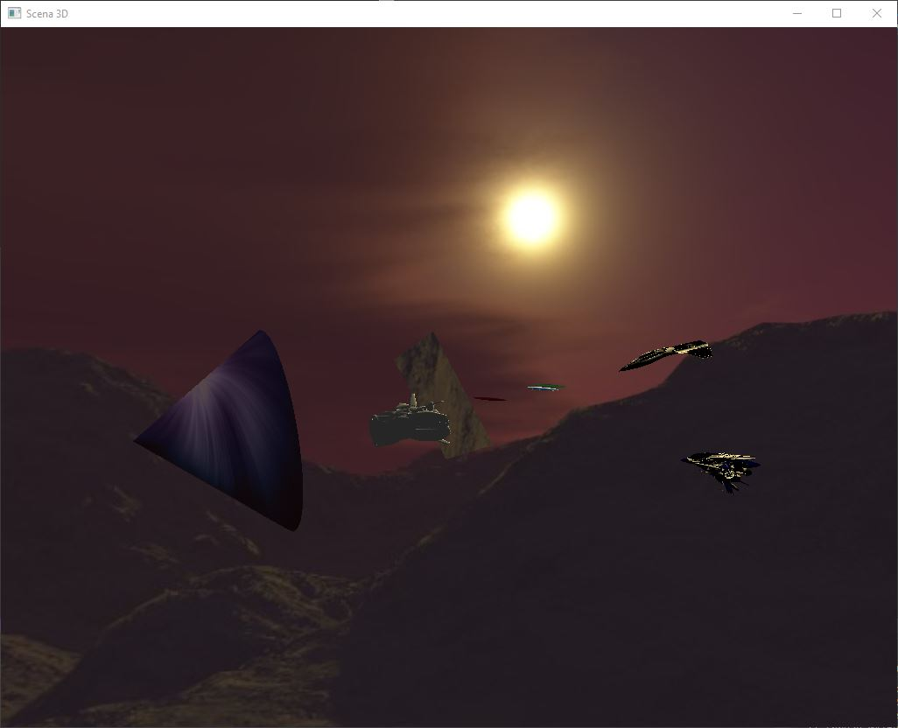
Descrizione della scena
Ci troviamo in un pianeta alieno in cui due navicelle stanno inseguendo un’altra navicella che sta per entrare in un tunnel spaziale per scappare. Le due inseguitrici stanno sparando dei proiettili laser e la fuggiasca si sta difendendo con uno scudo.
La scena consiste in un fermo-immagine

Slide 3
Composizione della scena
Le tre astronavi sono modelli .obj importati usando la libreria Assimp.
I 3 proiettili sono 3 sfere deformate a cui è stata applicata una texture, lo stesso discorso vale per il portale che è un cono.
Lo scudo della navicella è invece un piano riflettente.
Nella scena è presente una luce posizionata e colorata in modo da simulare il “sole”.
L’ambiente circostante è costruito con una cubemab.

Slide 4
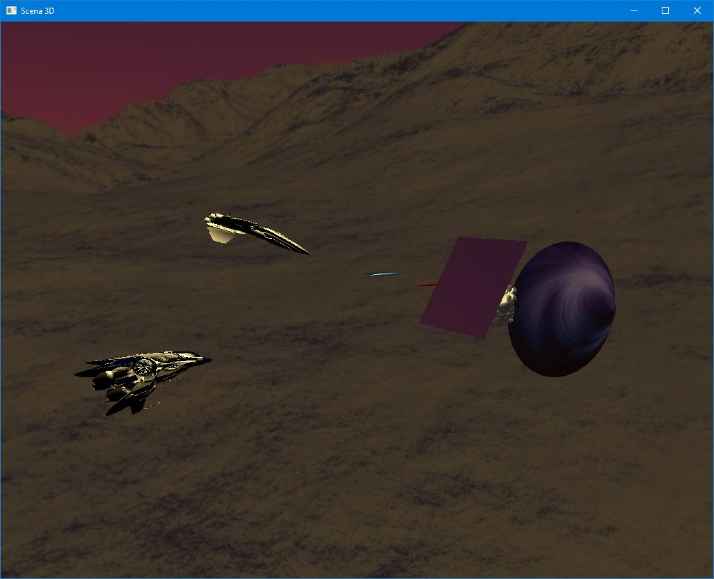

Slide 5
Interazione con l’utente
Con i tasti WASD è possibile muovere la telecamera, la si può ruotare tenendo premuto il pulsante sinistro e muovendo il mouse.
Tenendo premuto il tasto “v” si possono visualizzare le ancore delle primitive, cliccandovi sopra con la combinazione di tasto destro del mouse e “CTRL” si seleziona la corrispondente primitiva.
Una volta selezionato un oggetto lo si può modificare aprendo il menù col pulsante centrale del mouse e selezionando modifiche allo shading o al materiale.

Slide 6
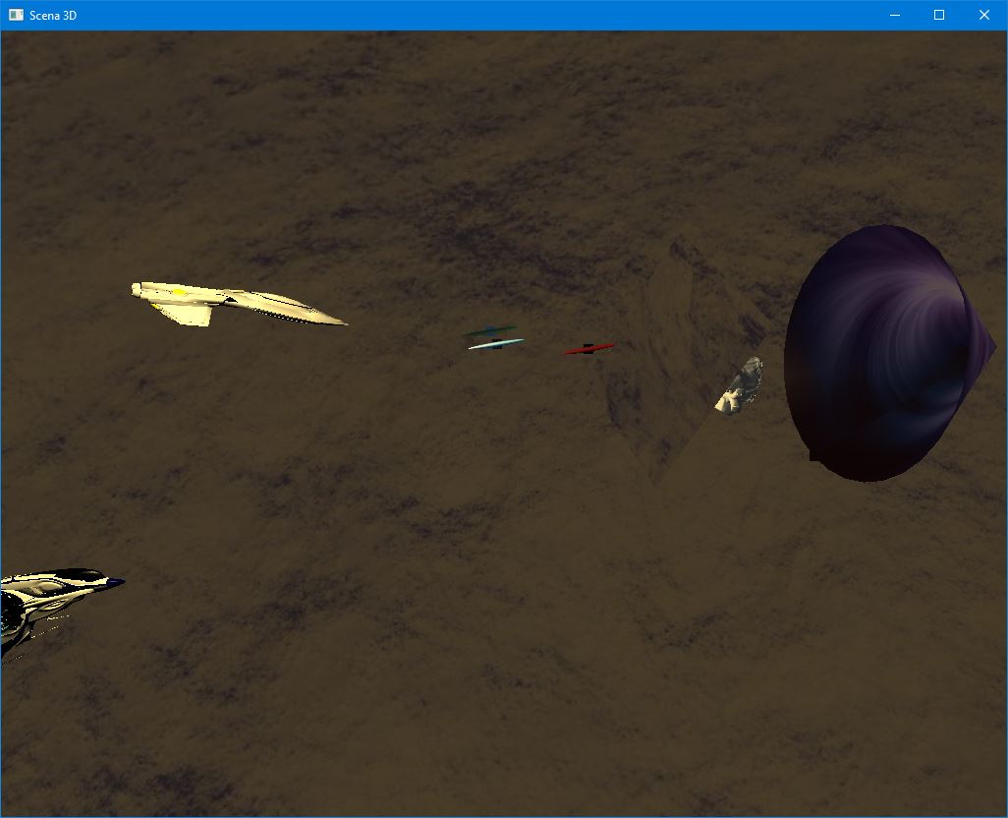
Visualizzazione delle ancore

Slide 7
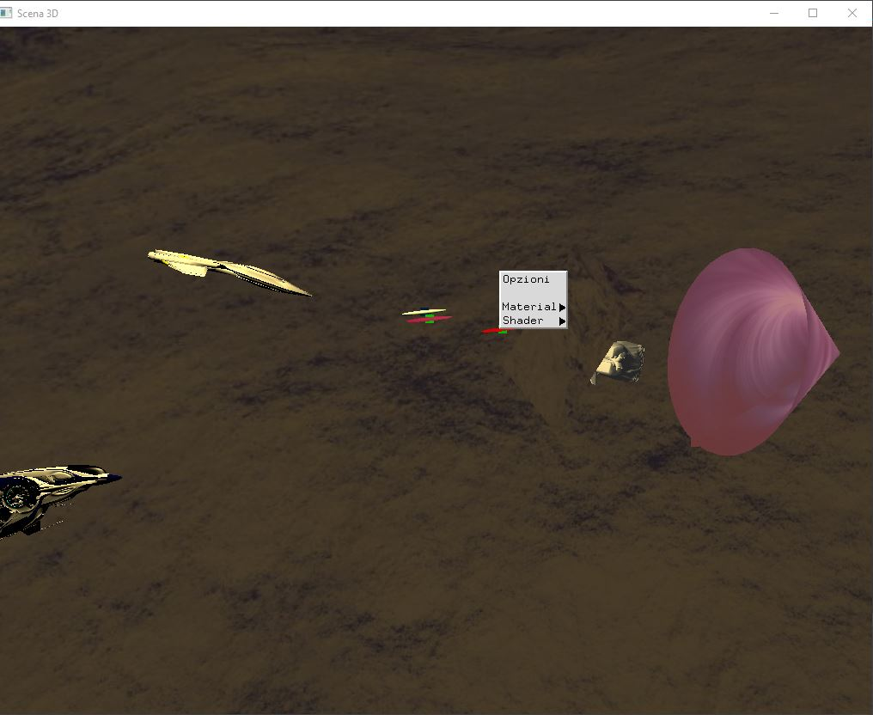
Esempio di cambio di alcuni shader e materiali

